Slide 1
物件導向程式設計實習 P1 MineSweeper Tips

Slide 2
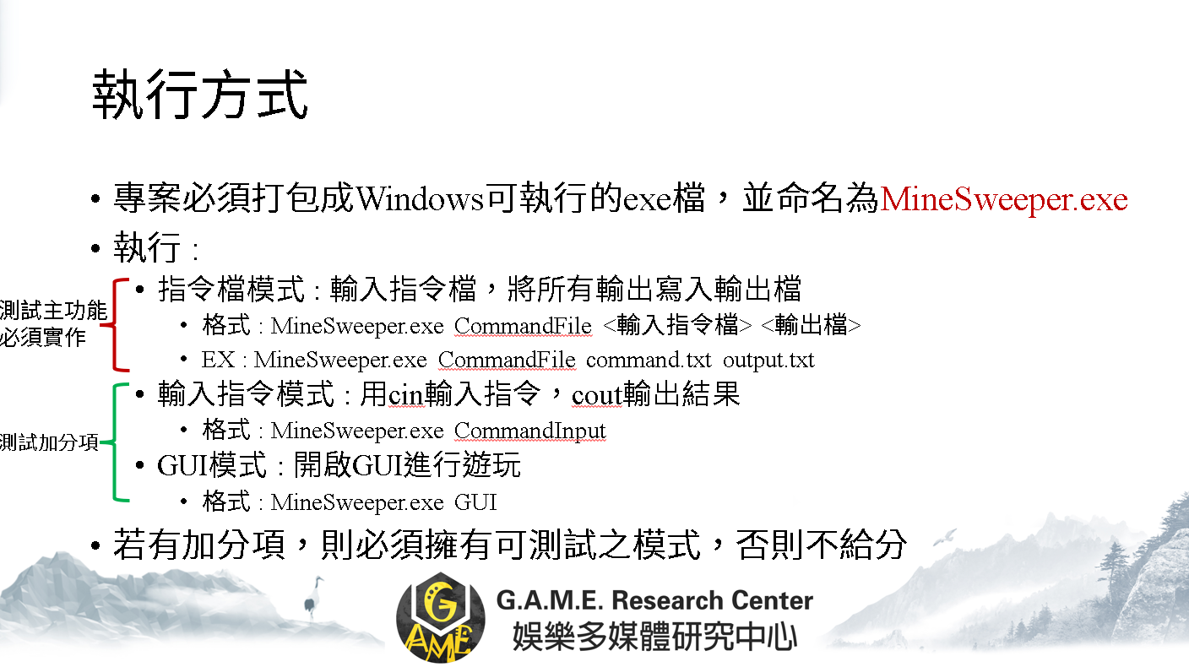
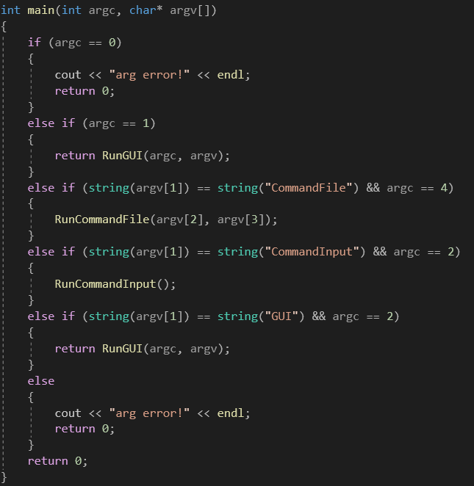
執行模式切換
使用argc argv
argc : 輸入有幾個命令列參數
argv : 命令列參數陣列
https://blog.gtwang.org/programming/c-cpp-tutorial-argc-argv-read-command-line-arguments/

Slide 3
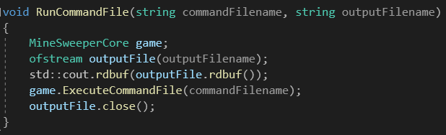
如何把cout的東西輸出到檔案?
指定輸出流目標 std::cout.rdbuf(outputFile.rdbuf())

Slide 4




GUI製作?
推薦下列幾個 (都是以C++為基底)
Qt https://www.qt.io/download
SFML https://www.sfml-dev.org/download.php
IMGUI https://github.com/ocornut/imgui
FLTK https://www.fltk.org/software.php

Slide 5
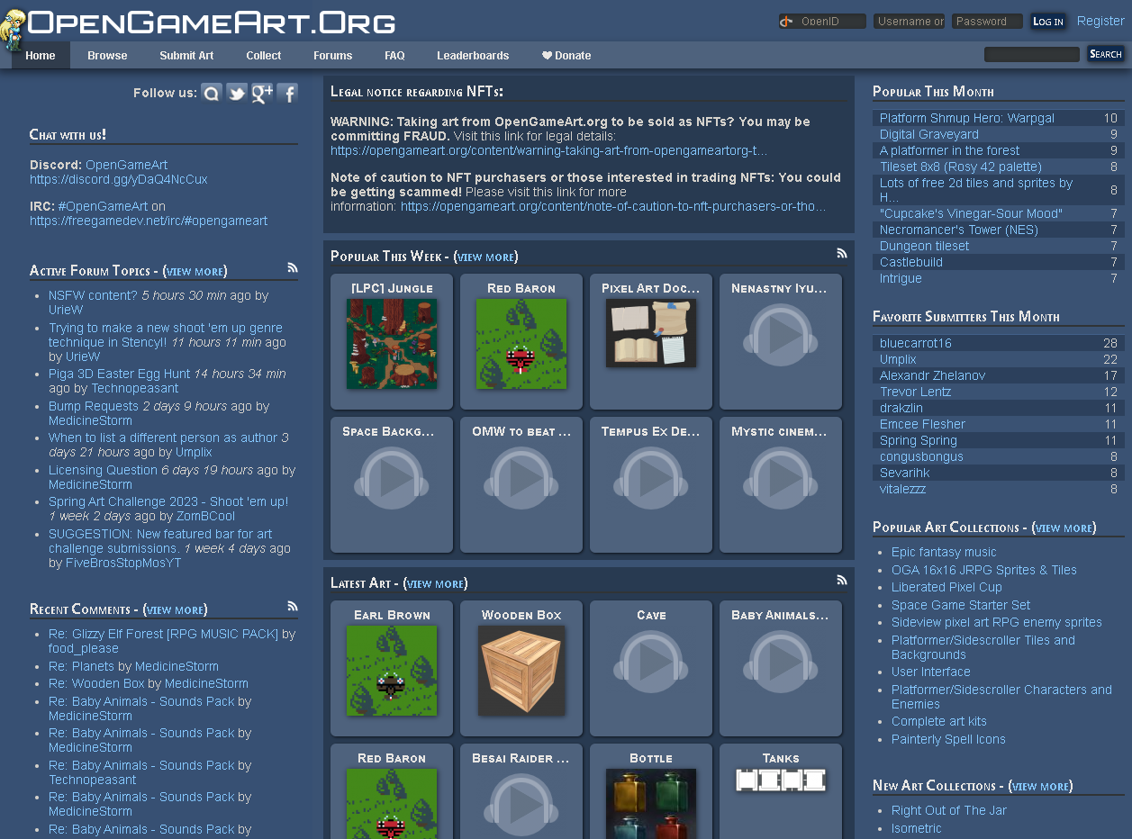
圖片、音效、動畫?
去這裡找
https://opengameart.org/

Slide 6
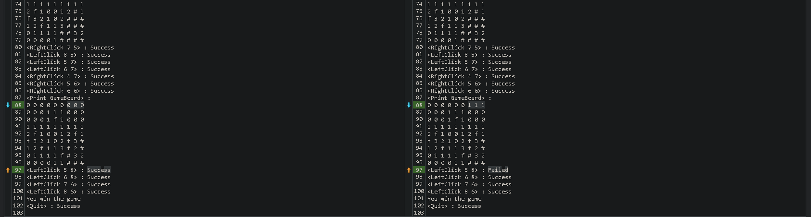
比對差異工具 (檢查用)
https://text-compare.com/

